Slide 1
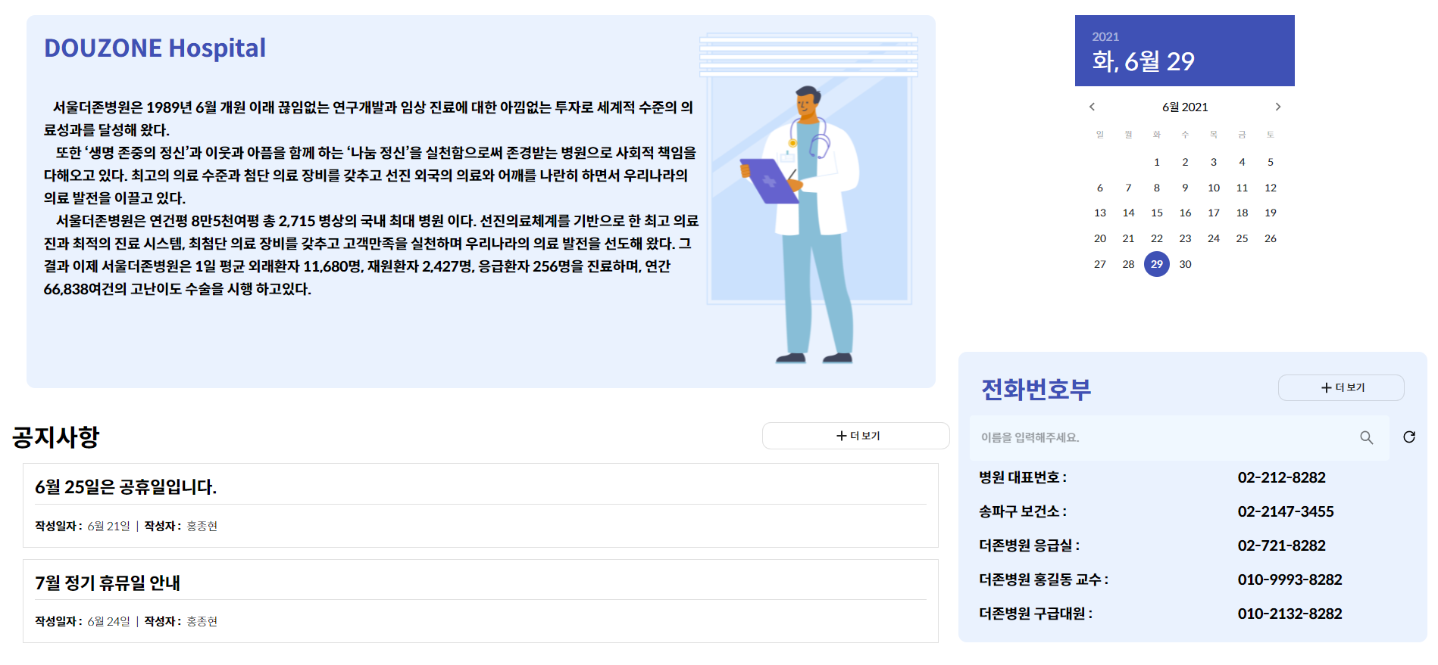
1
병원 소개
3
달력
2
공지사항
4
검색
5
초기화

Slide 2
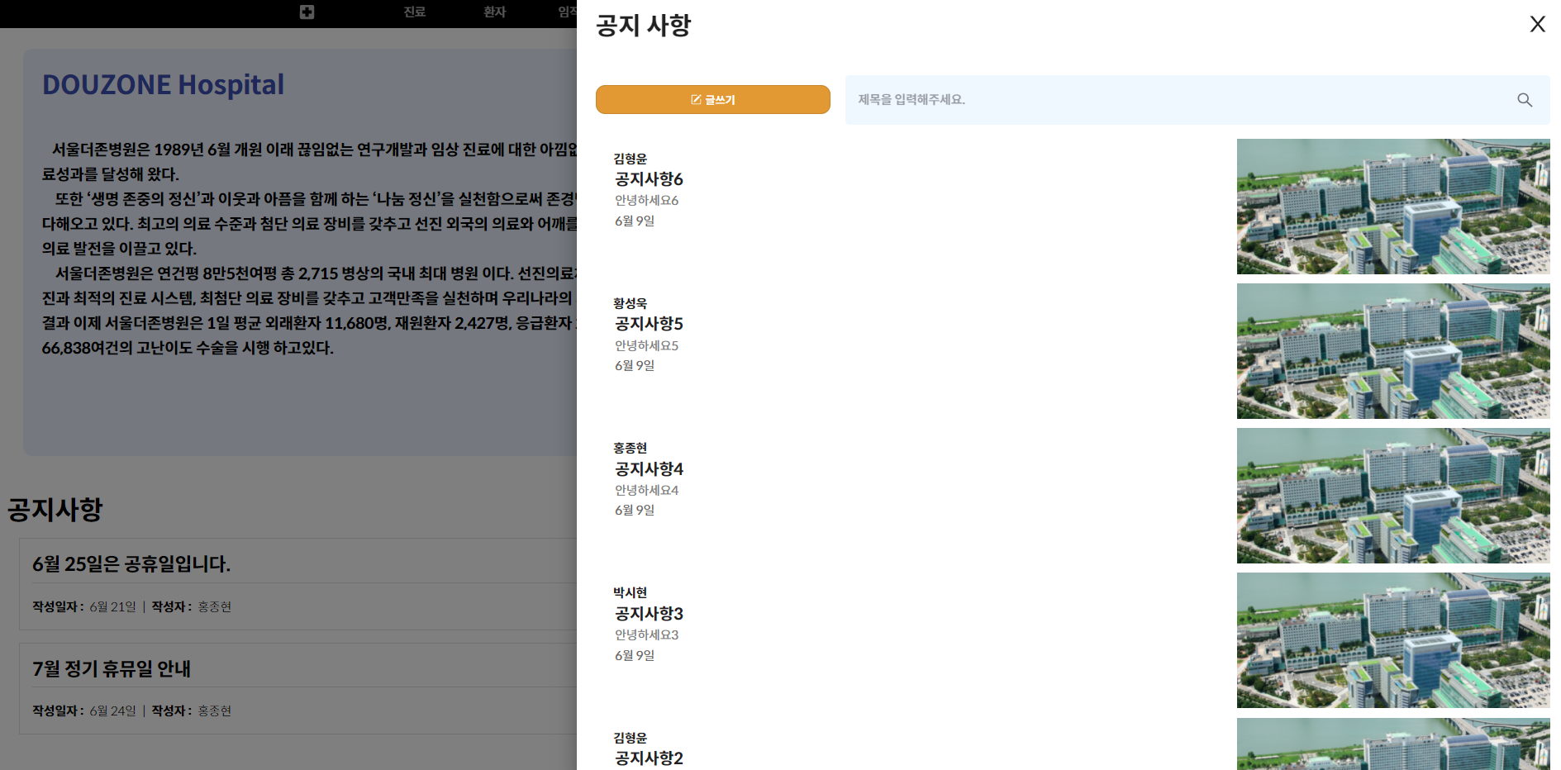
2
글쓰기 페이지 이동
1
검색
제목 클릭 시 상제정보 페이지 이동
3

Slide 3
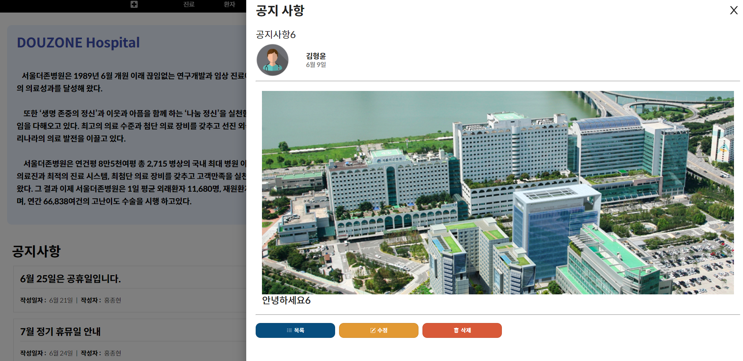
3
해당 글 삭제
1
목록
2
수정 페이지 이동

Slide 4
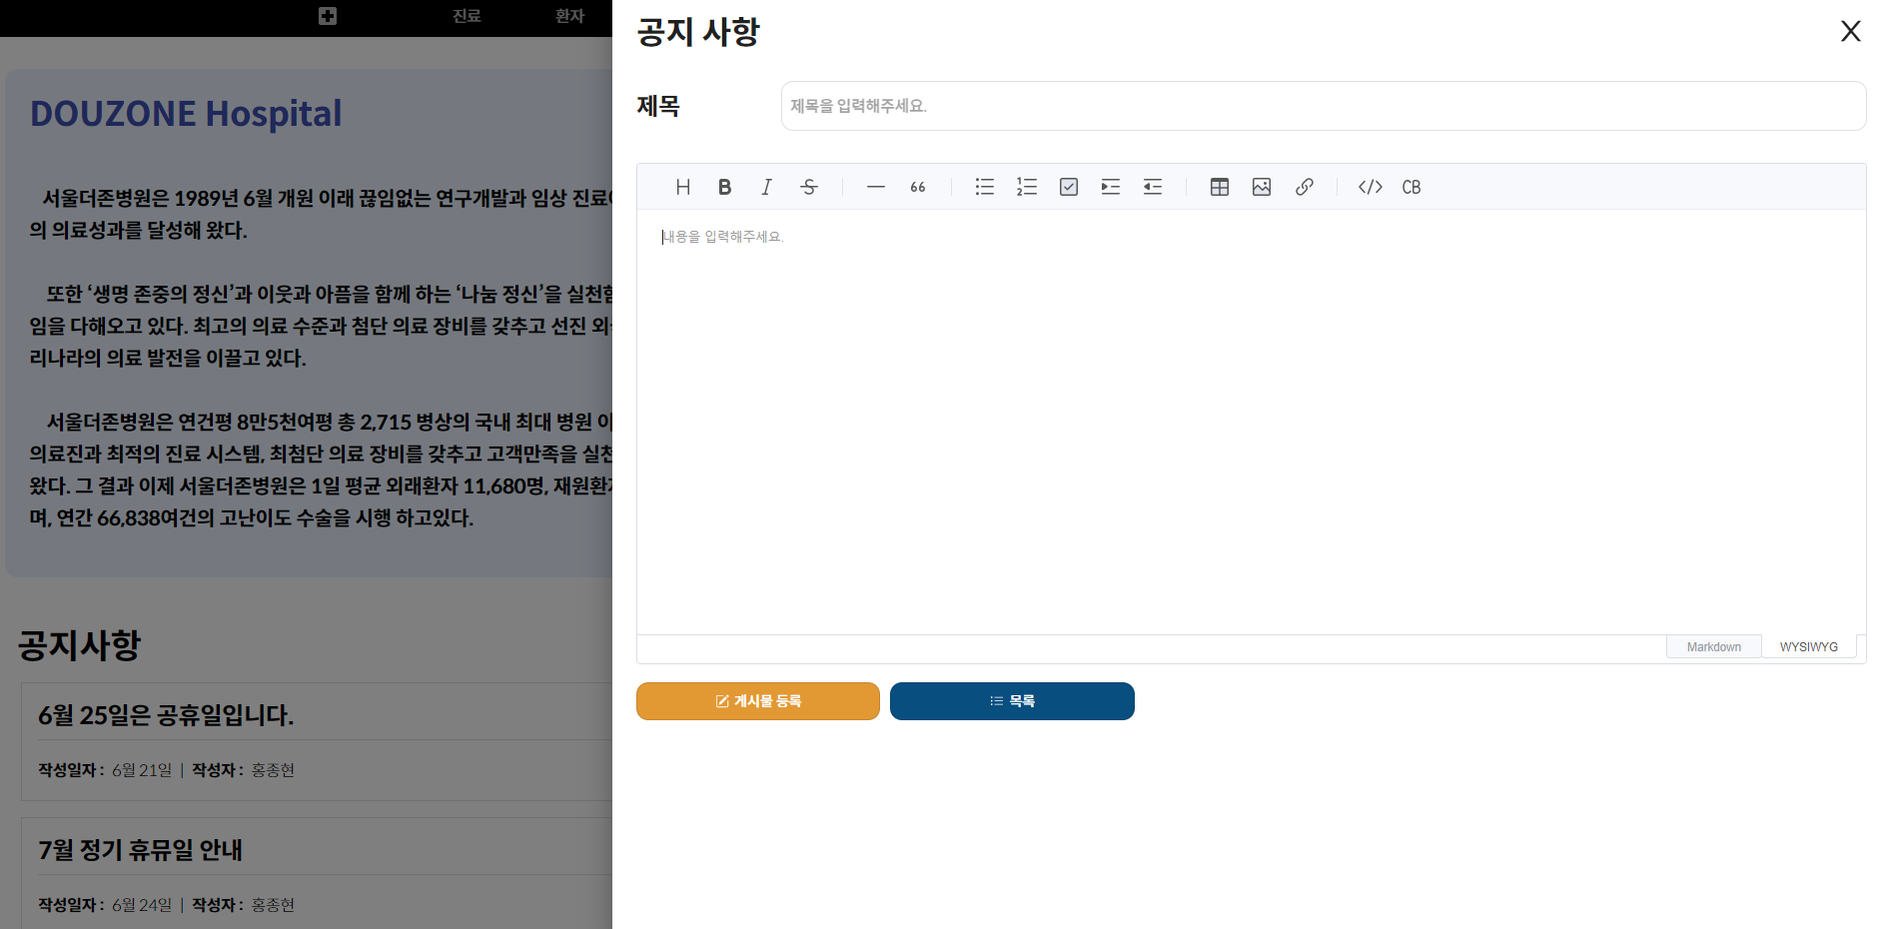
1
제목 입력
3
사진 첨부
2
내용 입력
4
글 추가
5
목록 페이지로 이동

Slide 5
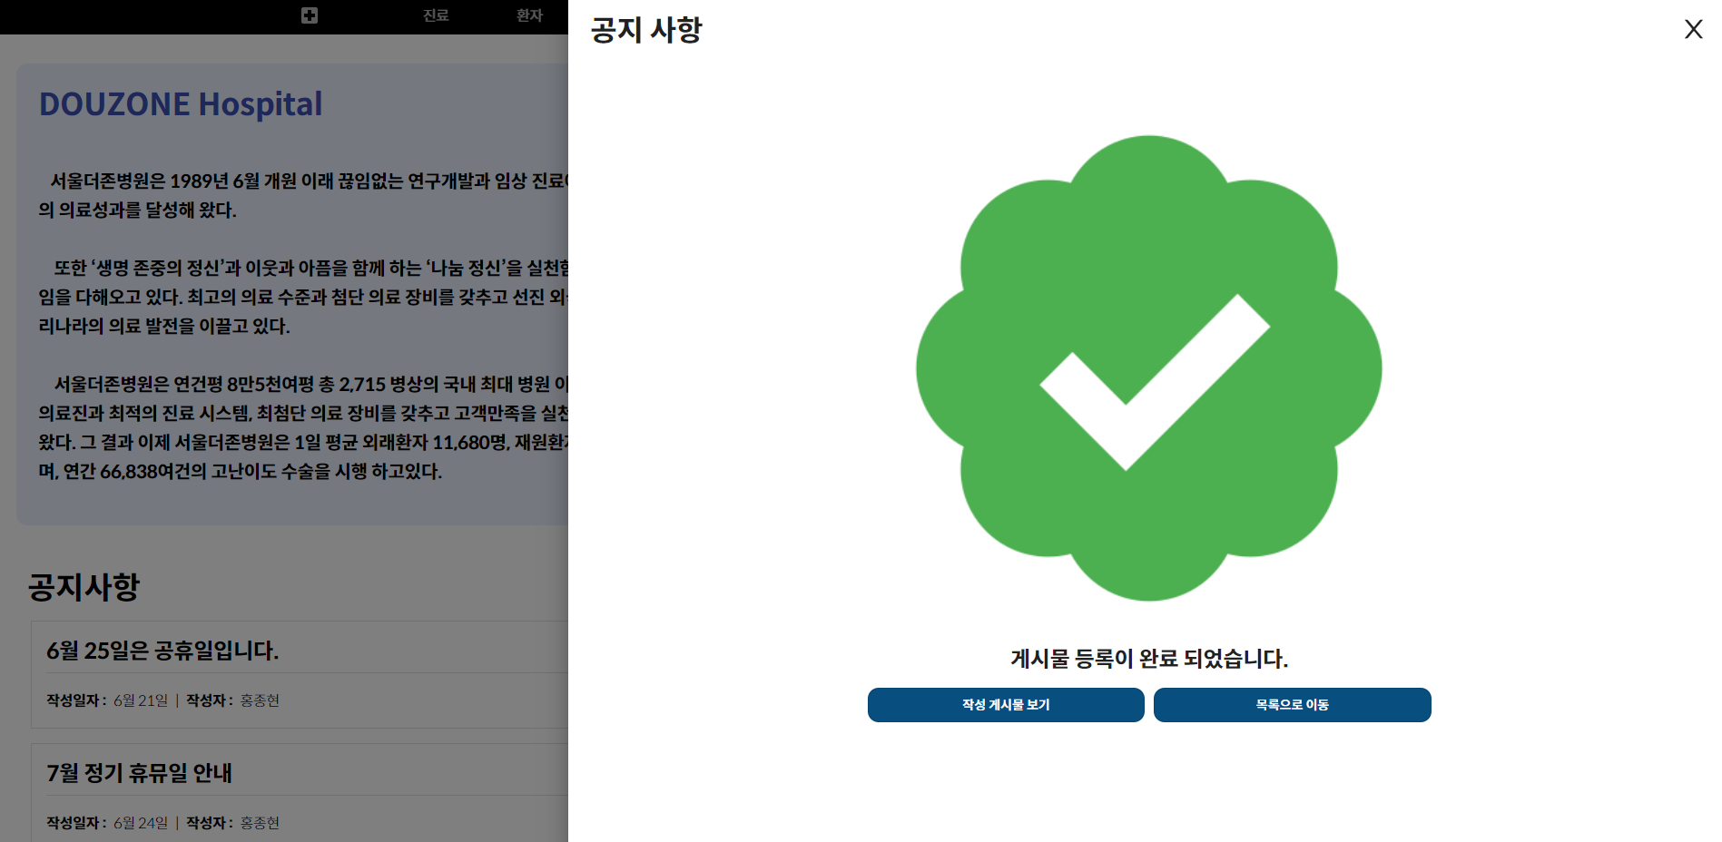
1
작성 글 보기
2
목록 페이지로 이동

Slide 6
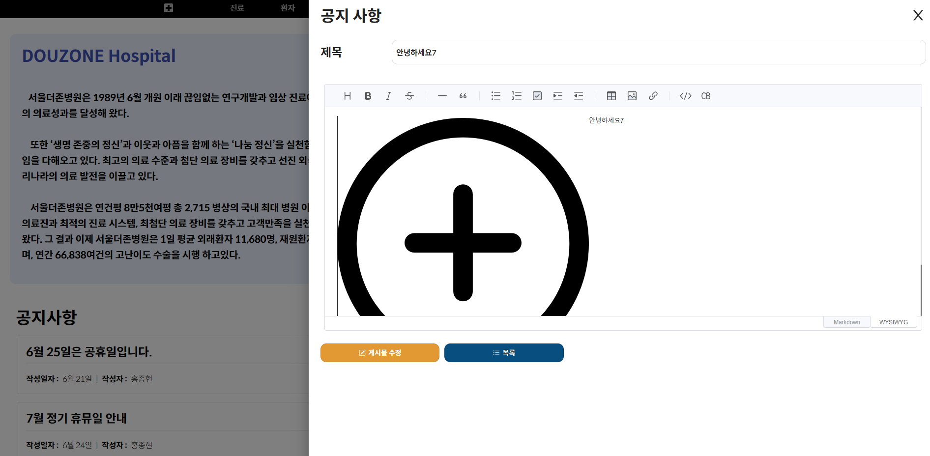
1
수정하기
2
목록 페이지로 이동

Slide 7
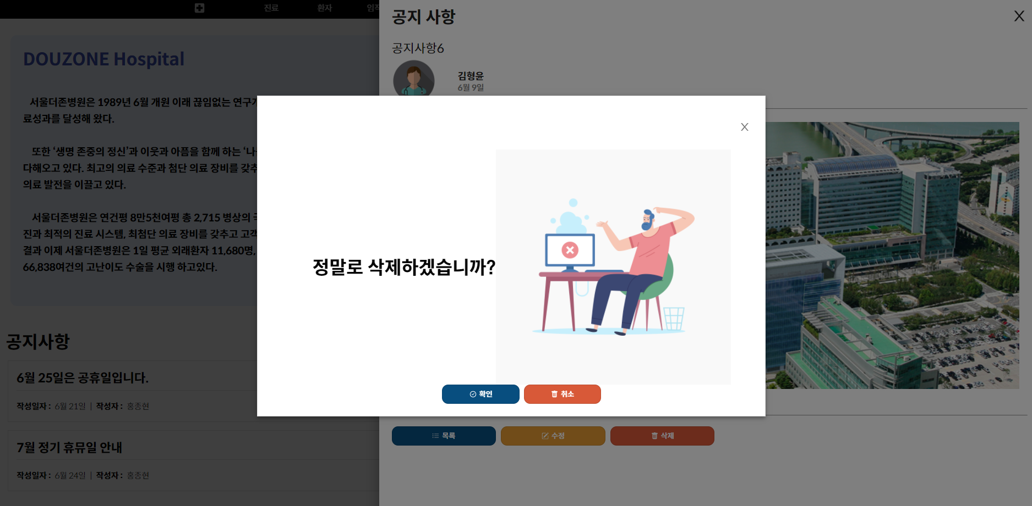
1
삭제하기
2
상세 페이지로 이동

Slide 8
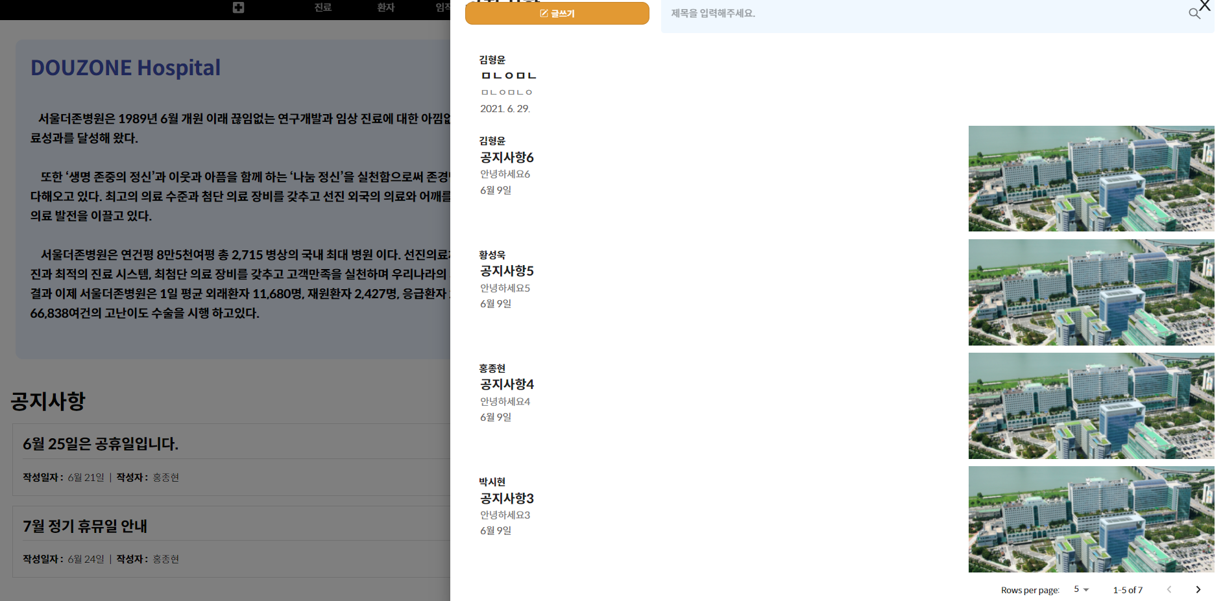
페이지 이동
1
2
페이지 당 글 개수 선택

Slide 9
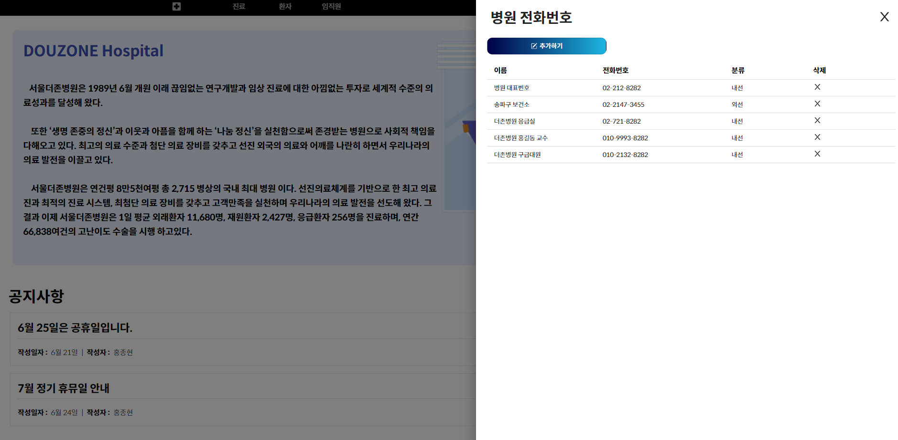
1
추가하기
삭제 버튼
2

Slide 10
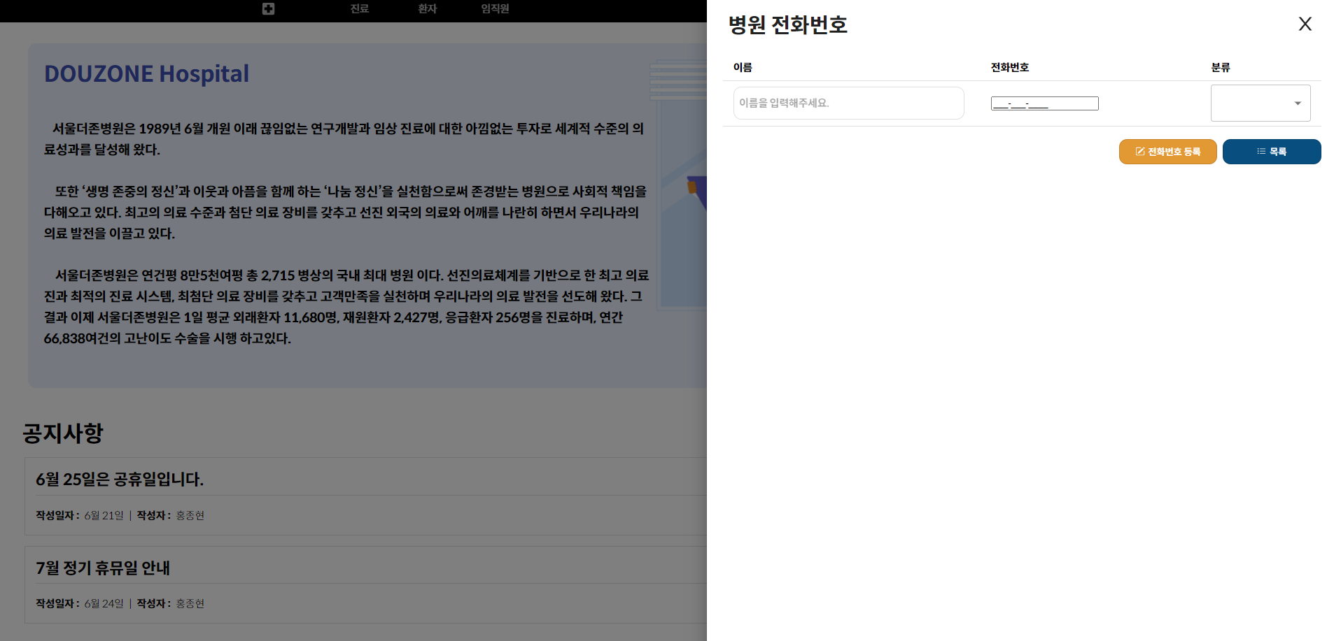
1
입력하기
2
전화번호 추가
3
목록 이동

Slide 11
1
입력하기
2
전화번호 추가
3
목록 이동

